Slide 1
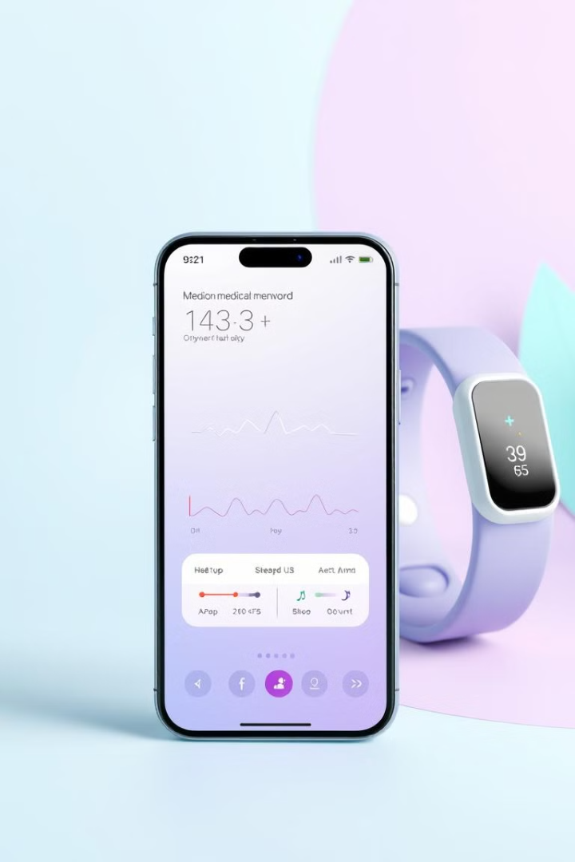

SmartCare : Application pour le Suivi Médical
Sarra naili
Houwaida tray
1

Slide 2
Introduction:
SmartCare est une solution innovante combinant un bracelet intelligent et une application mobile pour le suivi des patients atteints de maladies chroniques. Elle permet de surveiller les paramètres vitaux en temps réel, d'envoyer des rappels pour la prise de médicaments et de détecter les anomalies (crises, chutes) avec des alertes automatiques aux proches et aux médecins. Grâce à cette technologie, SmartCare améliore la prise en charge des patients et réduit les risques liés à leur état de santé.
2

Slide 3
Plan:
1-Le Carnet du produits
2-Diagramme de classes
3-Diagramme de cas d’utilisation
4-Les Sprints
5- Vision et Impact du Projet
6-Conclusion
3

Slide 4
1-Le Carnet du Produits:
📖 Suivi des constantes vitales:
ID | User Story | Priorité | Critères d’acceptation | période
USER 1 | En tant que patient, je veux que le bracelet mesure ma fréquence cardiaque en temps réel. | 1 | La mesure doit être fiable et affichée sur l’application. | 2 semaines
USER 2 | En tant que patient, je veux que le bracelet mesure ma température corporelle. | 2 | La température doit être mesurée toutes les X minutes. | 2 semaines
USER 3 | En tant que médecin, je veux pouvoir voir l’historique des constantes vitales. | 2 | L’application doit stocker les données sur une période donnée. | 2 semaines
.
4

Slide 5
📡 Connectivité & Communication:
ID | User Story | Priorité | Critères d’acceptation | Période
USER 4 | En tant qu’utilisateur, je veux que le bracelet se connecte à mon smartphone via Bluetooth/Wi-Fi. | 1 | Connexion stable et automatique avec l’application. | 2 semaines
USER 5 | En tant que médecin, je veux que les données puissent être transmises à distance via un serveur sécurisé. | 2 | Les données doivent être stockées et accessibles uniquement par les utilisateurs autorisés. | 2 semaines
🔒 Sécurité & Confidentialité:
ID | User Story | Priorité | Critères d’acceptation | Période
USER 6 | En tant qu’utilisateur, je veux que mes données de santé soient sécurisées. | 1 | Chiffrement des données et accès sécurisé. | 2 semaines
USER 7 | En tant qu’administrateur, je veux pouvoir gérer les autorisations d’accès aux données. | 2 | Authentification et gestion des rôles utilisateurs. | 2 semaines
5

Slide 6
📲 Application mobile:
ID | User Story | Priorité | Critères d’acceptation | Période
USER8 | En tant qu’utilisateur, je veux voir mes constantes vitales sur une application mobile. | 1 | Interface simple et claire avec des graphiques de suivi. | 2 semaines
USER9 | En tant qu’utilisateur, je veux recevoir des alertes sur mon téléphone. | 1 | Notifications push en cas de problème. | 2 semaines
⚙️ Autonomie & Performance:
ID | User Story | Priorité | Critères d’acceptation | Période
USER 10 | En tant qu’utilisateur, je veux que le bracelet ait une autonomie d’au moins 24 heures. | 4 | Optimisation énergétique des capteurs et communication. | 2 semaines
USER 11 | En tant qu’ingénieur, je veux que le bracelet soit mis à jour à distance. | 1 | Mise à jour du firmware OTA (Over The Air). | 2 semaines
6

Slide 7
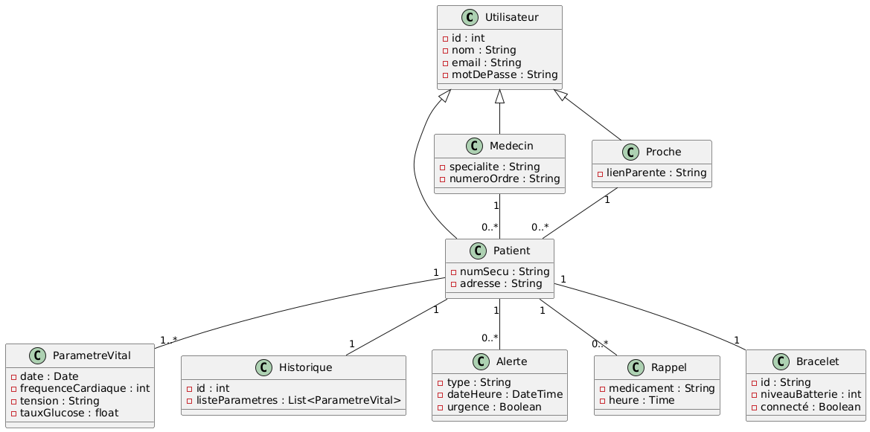
2-Diagramme de classes :
7

Slide 8
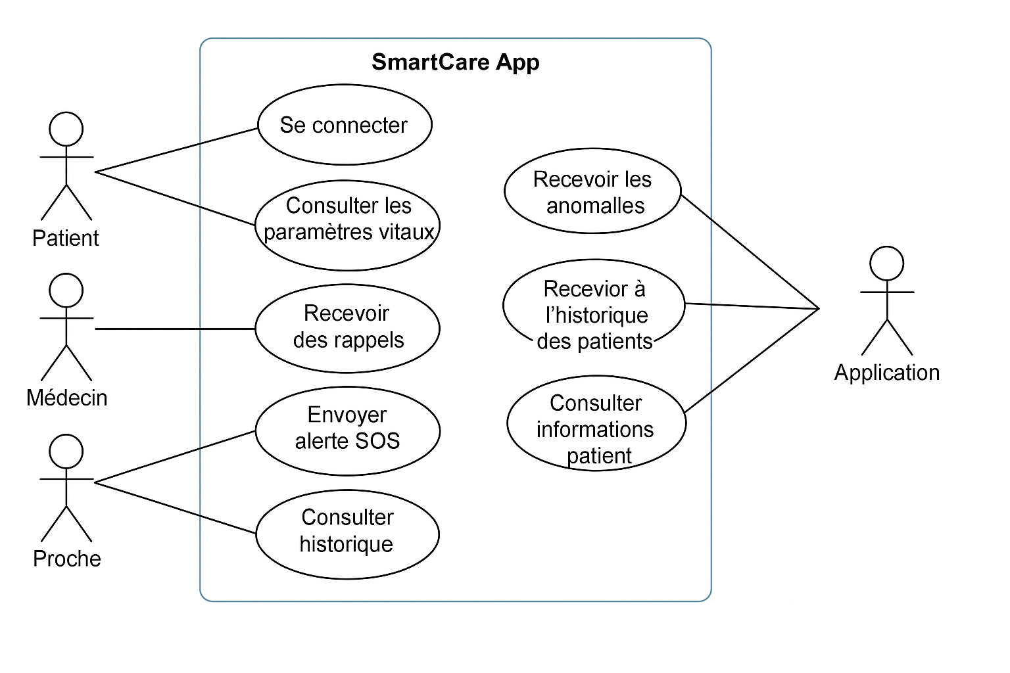
3-Diagramme de cas d’utilisation:
8

Slide 9
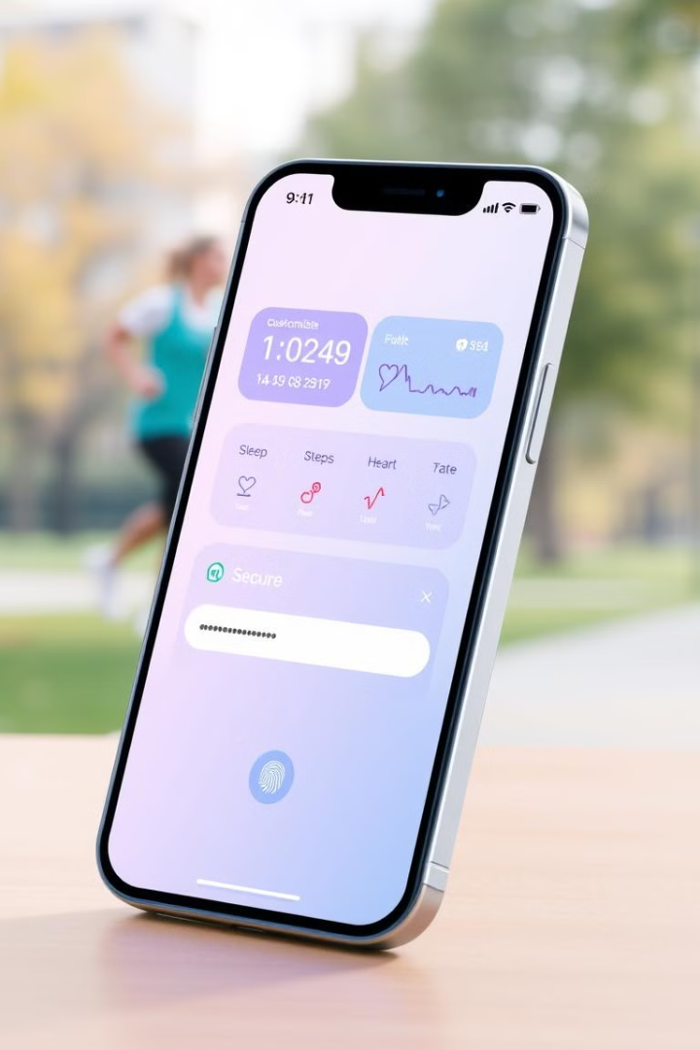
Sprint 1 : Prototype de l'Application et Connexion Bluetooth
1
Interface utilisateur basique
Développement du tableau de bord avec affichage des paramètres vitaux tels que la fréquence cardiaque, la pression artérielle et le taux de glucose.
2
Intégration Bluetooth
Intégration du module Bluetooth pour permettre la communication entre l'application et le bracelet.
3
Authentification sécurisée
Mise en place d'une authentification sécurisée pour protéger les données médicales.
4
Chiffrement des données
Implémentation du chiffrement des données pour assurer la confidentialité des informations médicales.
Livrable : Application fonctionnelle qui peut se connecter au bracelet et afficher les paramètres vitaux en temps réel.
9

Slide 10
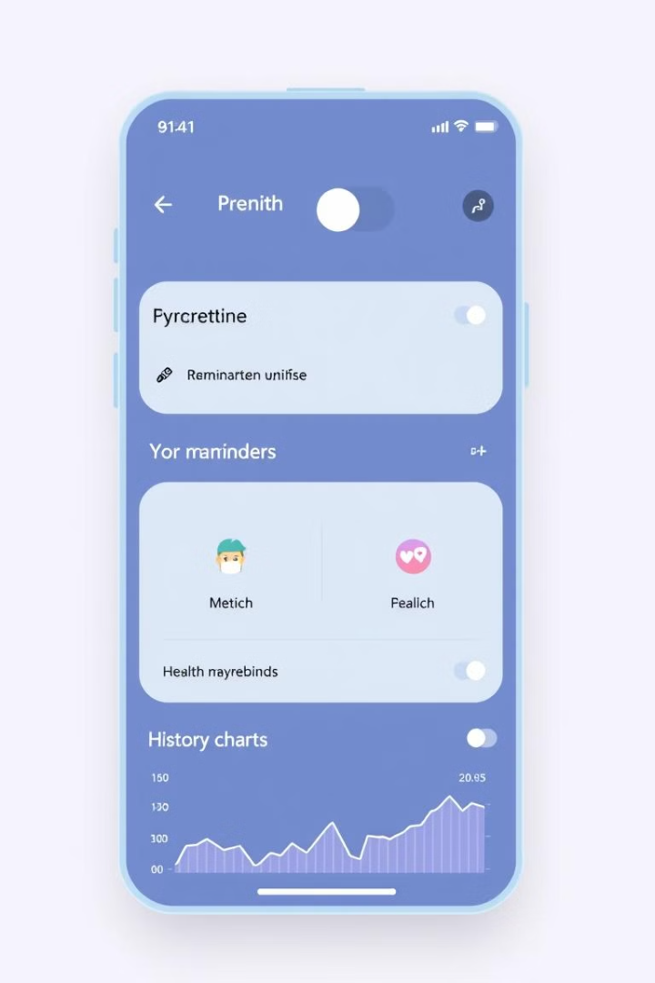




Sprint 2 : Système de Rappels, Historique et Expérience Utilisateur
Rappels pour la prise de médicaments
Historique des mesures
Implémentation d'un système de rappels pour la prise de médicaments (notifications et vibrations via l'application et le bracelet).
Développement d'un module d'historique des mesures pour que les utilisateurs et les médecins puissent suivre l'évolution des paramètres vitaux.
Mode sombre et accessibilité
Gestion des profils utilisateurs
Ajout d'un mode sombre et d'options d'accessibilité pour rendre l'application plus agréable et inclusive.
Développement de la gestion des profils utilisateurs (patients, proches, médecins) avec des accès différenciés.
Livrable : Application améliorée avec gestion des rappels, historique des mesures et interface plus ergonomique.
10

Slide 11
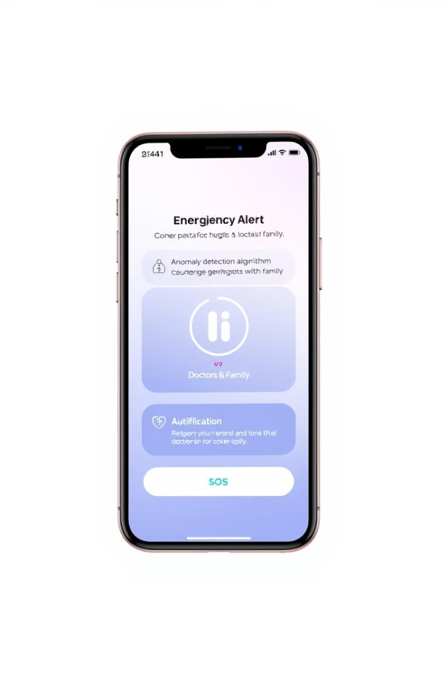
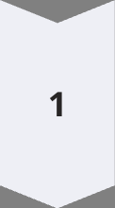
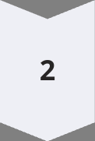
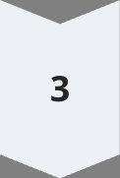
Sprint 3 : Détection des Anomalies et Alertes Automatiques
Algorithme de détection des anomalies
Développement d'un algorithme de détection des anomalies pour identifier des situations critiques telles que l'hypoglycémie, une crise cardiaque ou une chute soudaine.
Système d'alertes automatiques
Mise en place du système d'alertes automatiques envoyées aux proches et aux médecins en cas de détection d'une crise.
Bouton SOS
Intégration d'un bouton SOS permettant aux patients d'envoyer une alerte manuelle en cas de besoin urgent.
Livrable : Application capable de détecter les anomalies médicales et d'envoyer des alertes automatiques ou manuelles.
11

Slide 12

Sprint 4 : Tests, Optimisation et Lancement Pilote
Tests utilisateurs
Réalisation de tests utilisateurs avec des patients et des professionnels de santé pour valider les fonctionnalités et améliorer l'interface.
Optimisation de la batterie
Optimisation de l'autonomie de la batterie du bracelet pour garantir une longue durée d'utilisation sans recharges fréquentes.
Phase pilote
Lancement d'une phase pilote avec un groupe restreint d'utilisateurs pour effectuer des ajustements finaux.
Finalisation
Finalisation de la version stable de l'application et préparation au déploiement à grande échelle.
Livrable : Application prête pour un lancement pilote, stable et optimisée.
12

Slide 13




4-Vision et Impact du Projet:
Développement agile
Solution innovante
Grâce à la méthode Scrum, le développement est structuré de manière agile, permettant une amélioration continue.
SmartCare propose une solution innovante pour le suivi des patients atteints de maladies chroniques.
1
2
Impact médical
Sécurité et fiabilité
SmartCare représente un outil précieux pour améliorer la gestion des maladies chroniques et la réactivité en cas d'urgence médicale.
4
3
Le projet vise à offrir une solution sécurisée et fiable, avec des tests utilisateurs et une phase pilote.
13

Slide 14
5-Conclusion:
En résumé, l'application SmartCare propose une solution innovante pour
le suivi des patients atteints de maladies chroniques, en intégrant des
fonctionnalités telles que la surveillance des paramètres vitaux, les
rappels de médicaments, et les alertes automatiques en cas d'anomalie.
Le projet vise à offrir une solution sécurisée et fiable, avec des tests
utilisateurs et une phase pilote pour garantir son efficacité avant le
lancement. SmartCare représente ainsi un outil précieux pour améliorer
la gestion des maladies chroniques et la réactivité en cas d'urgence
médicale.
14

